Slide 1
不同函数增长的差异
年 级：高一 学 科：数学（人教A版）
主讲人：赵良珮 学 校：北京市第五中学
Notes:
页面统一为16:9宽幅画面比例尺寸；PPT统一格式为PPT或PPTX。
请注意：
1. 课名：微软雅黑48号字；
2.（第一课时）：微软雅黑32号字；
3.学校名称：请填写全称；
4.学科、年级、主讲人、学校：华文楷体28号字（具体根据文字量可适当调整）。
英文
1.课名：字体以Times New Roman为主，字号一般使用32—36号，特别强调可以用40号；
2.（Period 1）：字体使用Arial，字号为28；
3.正文一般用24—28号，特别强调可用32号。
注意标点的规范（例如：中文省略号为……，可用Shift+数字键6打出中文省略号，英文省略号为…）

Slide 2
情境引入
在我们学习过的一次函数、二次函数、反比例函数、幂函数、指数函数、对数函数中哪些函数在定义域上是增函数？

Slide 3



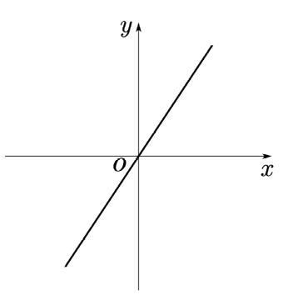
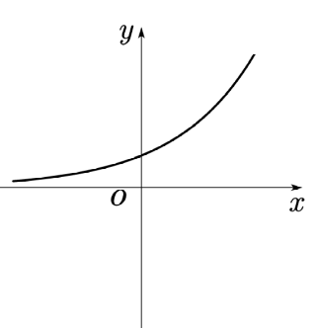
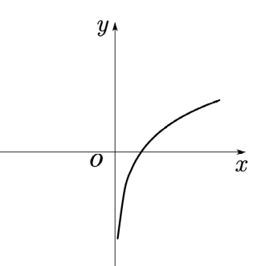



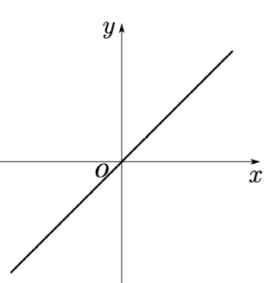
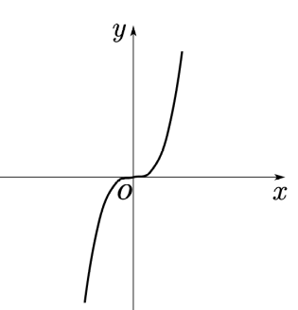
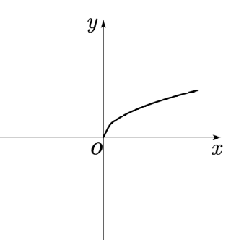
情境引入

Slide 4



情境引入
虽然它们都是增函数，但增长方式存在很大差异，这种差异正是不同类型现实问题具有不同增长规律的反映.
下面就来研究一次函数 ，指数函数 ，对数函数 在定义域内增长方式的差异.
我们采用由特殊到一般，由具体到抽象的研究方法.

Slide 5
探究一：
以函数 y=2^{x}与 y=2x为例研究指数函数、一次函数增长方式的差异.
分析：(1) 在区间(-∞,0)上，指数函数 y=2^{x}值恒大于0，一次函数 y=2x值恒小于0，所以我们重点研究在区间(0,+∞)上它们的增长差异.

Slide 6
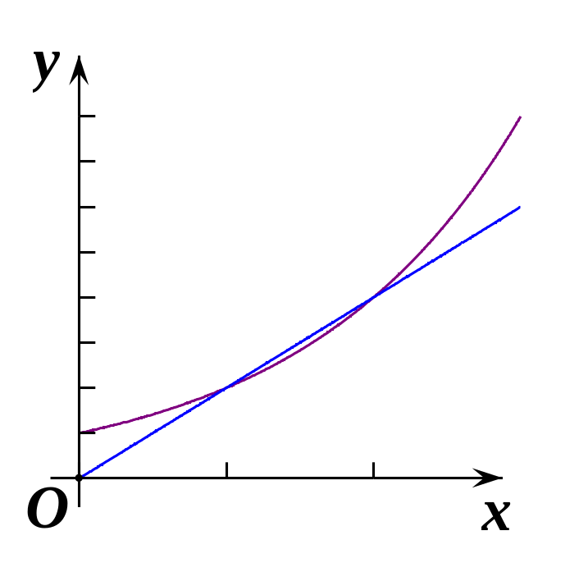
以函数 y=2^{x}与 y=2x为例研究指数函数、一次函数增长方式的差异.
(2) 借助信息技术，在同一直角坐标系内列表、描点作图如下：
x | y=2^{x} | y=2x
0 | 1 | 0
0.5 | 1.414 | 1
1 | 2 | 2
1.5 | 2.828 | 3
2 | 4 | 4
2.5 | 5.657 | 5
3 | 8 | 6
··· | ··· | ···
y=2^{x}
y=2x

Slide 7
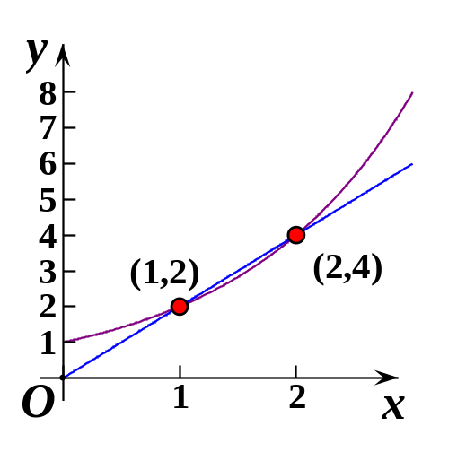
(3) 观察两个函数图象及其增长方式：
结论一：函数y=2^{x}与y=2x有两个交点(1,2)和(2,4)；
结论二：在区间(0,1)上，函数y=2^{x}的图象位于y=2x之上；
结论三：在区间(1,2)上，函数y=2^{x}的图象位于y=2x之下；
结论四：在区间(2,3)上，函数y=2^{x}的图象位于y=2x之上.
综上：虽然函数y=2^{x}与y=2x都是增函数，但是它们的增长速度不同，函数y=2x的增长速度不变，但是y=2^{x}的增长速度改变，先慢后快.

Slide 8
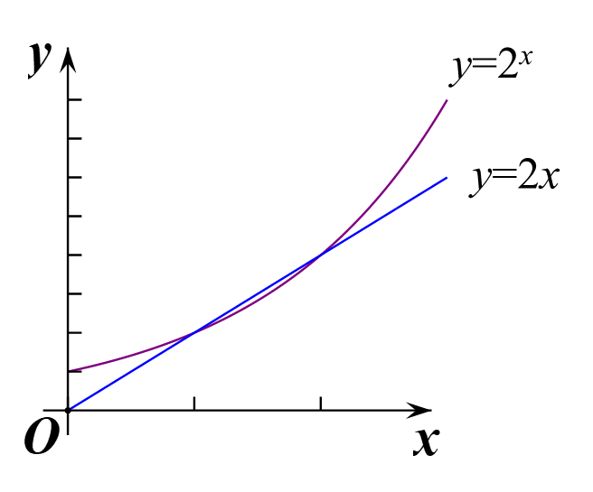
请大家想象一下，取更大的x值，在更大的范围内两个函数图象的关系？
想象：随着自变量取值越来越大，函数y=2^{x}的图象几乎与x轴垂直，函数值快速增长，函数y=2x的增长速度保持不变，和y=2^{x}的增长相比几乎微不足道.

Slide 9
总结一：函数 y=2x与 y=2^{x}在[0,+∞)上增长快慢的不同如下：
虽然函数 y=2x与 y=2^{x}在[0,+∞)上都是单调递增，但它们的增长速度不同，而且不在一个“档次”.
随着x的增大，y=2^{x}的增长速度越来越快，会超过并远远大于y=2x的增长速度.
尽管在x的一定范围内，2^{x}<2x，但由于y=2^{x}的增长最终会快于y=2x的增长，因此，总会存在一个x₀，当x>x₀时，恒有2^{x}>2x.

Slide 10
总结二：一般地指数函数 y=a^{x}(a>1)与一次函数 y=kx(k>0)的增长都与上述类似.
即使k值远远大于a值，指数函数 y=a^{x}(a>1)虽然有一段区间会小于y=kx(k>0)，但总会存在一个x₀，当x>x₀时，y=a^{x}(a>1)的增长速度会大大超过 y=kx(k>0)的增长速度.

Slide 11
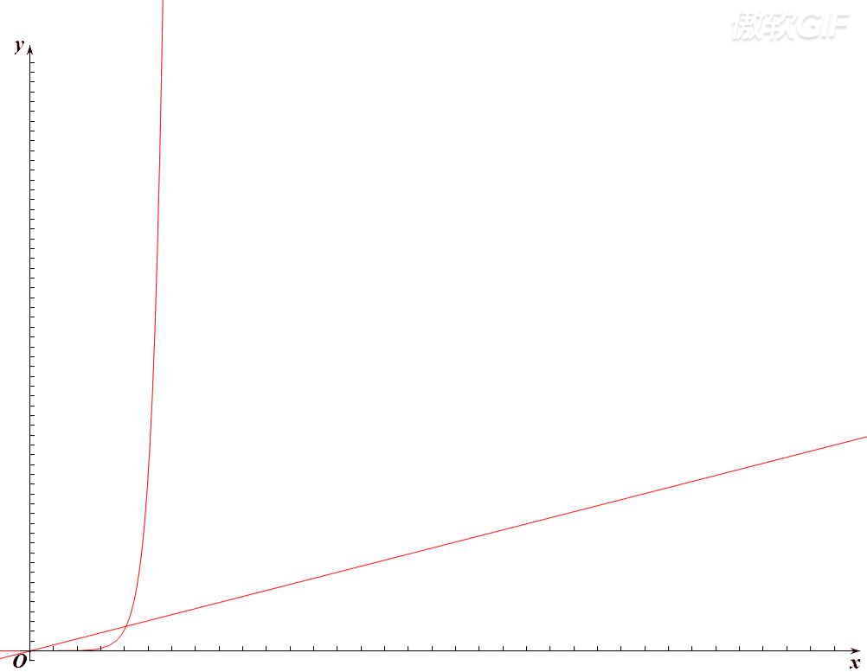

学科网原创

Slide 12
例1. 三个变量y₁，y₂，y₃随变量x变化的数据如下表：
x | 0 | 5 | 10 | 15 | 20 | 25 | 30
y₁ | 5 | 130 | 505 | 1130 | 2005 | 3130 | 4505
y₂ | 5 | 90 | 1620 | 29160 | 524880 | 9447840 | 170061120
y₃ | 5 | 30 | 55 | 80 | 105 | 130 | 155
y₂
其中关于x呈指数增长的变量是 .

Slide 13
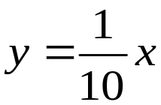
探究二：
以函数 y=lgx与 为例研究对数函数、一次函数增长方式的差异.
分析：(1) 在区间(-∞,0)上，对数函数 y=lgx没意义，一次函数值恒小于0，所以研究在区间(0,+∞)上它们的增长差异.

Slide 14
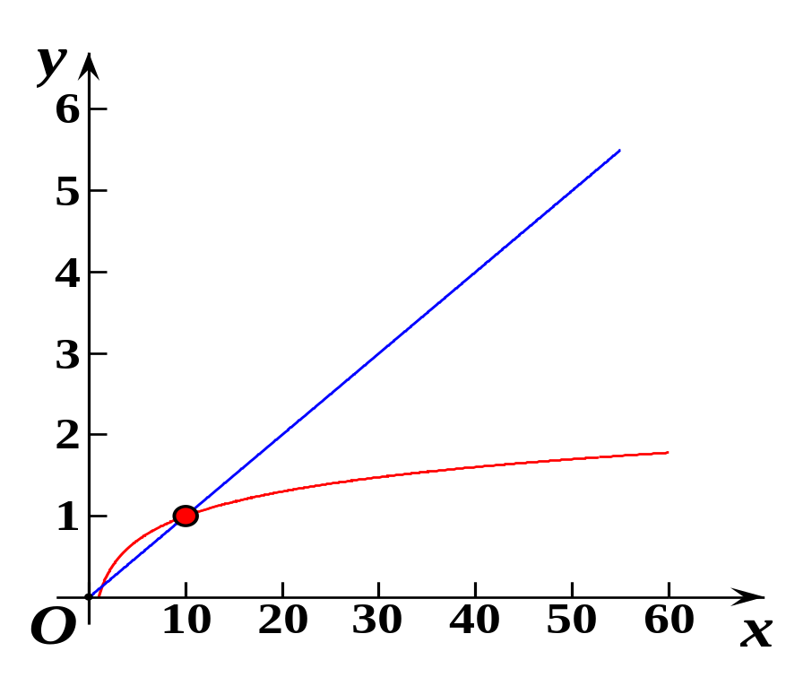
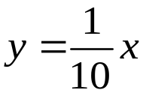
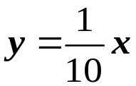
以函数 y=lgx与 为例研究对数函数、一次函数增长方式的差异.
(2) 借助信息技术，在同一直角坐标系内列表、描点作图如下：
x | y=lgx
0 | 不存在 | 0
10 | 1 | 1
20 | 1.301 | 2
30 | 1.477 | 3
40 | 1.602 | 4
50 | 1.699 | 5
60 | 1.778 | 6
··· | ··· | ···
y=lgx

Slide 15
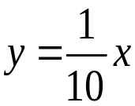
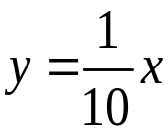
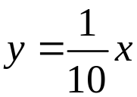
(3) 观察两个函数图象及其增长方式：
总结一：虽然函数 y=lgx与 在(0,+∞)上都是单调递增，但它们的增长速度存在明显差异.
在(0,+∞)上增长速度不变， y=lgx在(0,+∞)上的增长速度在变化.
随着x的增大， 的图象离x轴越来越远，而函数y=lgx的图象越来越平缓，就像与x轴平行一样.
y=lgx

Slide 16
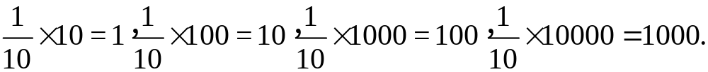
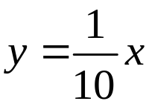
例如：lg10=1，lg100=2，lg1000=3，lg10000=4；
这表明，当x>10，即y>1，y=lgx
比 相比增长得就很慢了.
y=lgx

Slide 17
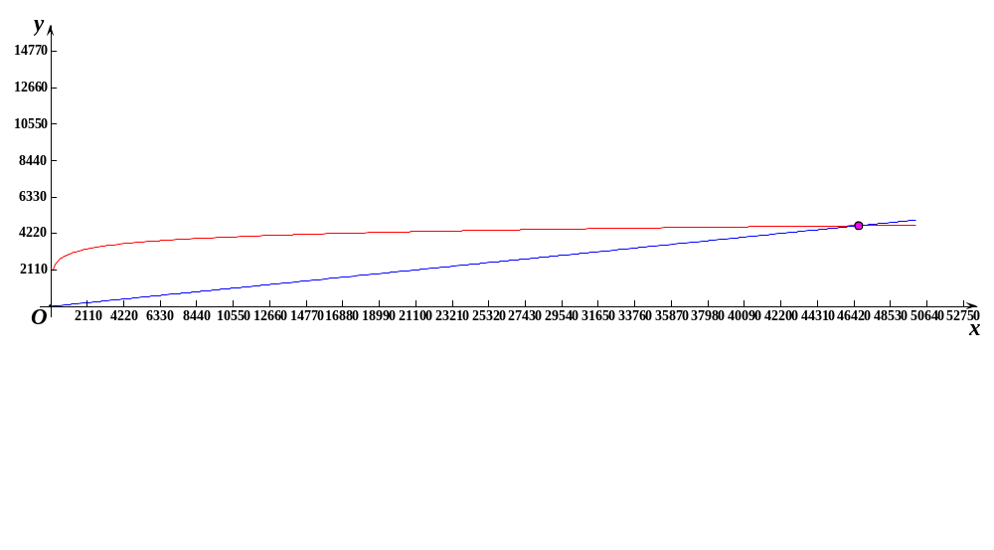
思考：将y=lgx放大1000倍，将函数y=1000lgx与 比较，仍有上面规律吗？先想象一下，仍然有.

Slide 18





总结二：一般地，虽然对数函数 与一次函数 y=kx(k>0)在(0,+∞)上都是单调递增，但它们的增长速度不同.
随着x的增大，一次函数 y=kx(k>0)保持固定的增长速度，而对数函数 的增长速度越来越慢.
不论a值比k值大多少，在一定范围内， 可能会大于kx，但由于 的增长会慢于kx的增长，因此总存在一个x₀，当x>x₀时，恒有 .

Slide 19
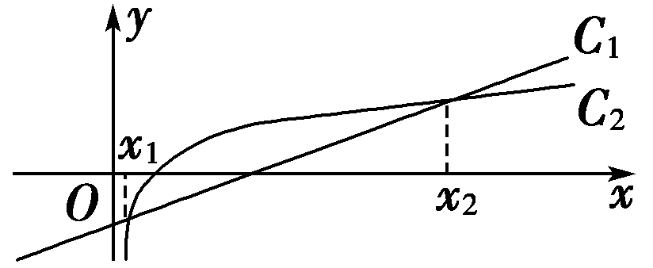
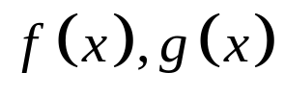
例2．函数的图象如图所示．
（1）试根据函数的增长差异指出
曲线C1，C2分别对应的函数；
（2）比较两函数的增长差异(以两
图象交点为分界点，对 的大小进行比较).
Notes:
请注意：
1.正文标题为：黑体，30号字；
2.正文内容为：华文楷体，尽量不小于24号，特殊辅助性文字不低于18；根据文字量可适当调整。内容文字一行一般不能超过28个字，单页文字一般不能超过8行。
3.拍摄版本呈现内容务必与上传版本呈现的内容完全一致。
英文
1.正文标题为：以Times New Roman为主,可搭配使用Arial。字号为32—36号，特别强调可以用40号。
2.正文内容为：以Times New Roman为主,可搭配使用Arial。字号为24—28号，特别强调可用32号。
3.英文每行一般不能超过15个单词；单页文字一般不能超过8行。

Slide 20

例2．函数的图象如图所示．
（1）试根据函数的增长差异指出
曲线C1，C2分别对应的函数；
（2）比较两函数的增长差异(以两
图象交点为分界点，对 的大小进行比较).
解：（1）C1对应的函数为g(x)＝0.3x－1，C2对应的函数为f(x)＝lg x.
（2）当x<x1时，g(x)>f(x)；当x1<x<x2时，f(x)>g(x)；
当x>x2时，g(x)>f(x)；当x＝x1或x＝x2时，f(x)＝g(x)．
Notes:
请注意：
1.正文标题为：黑体，30号字；
2.正文内容为：华文楷体，尽量不小于24号，特殊辅助性文字不低于18；根据文字量可适当调整。内容文字一行一般不能超过28个字，单页文字一般不能超过8行。
3.拍摄版本呈现内容务必与上传版本呈现的内容完全一致。
英文
1.正文标题为：以Times New Roman为主,可搭配使用Arial。字号为32—36号，特别强调可以用40号。
2.正文内容为：以Times New Roman为主,可搭配使用Arial。字号为24—28号，特别强调可用32号。
3.英文每行一般不能超过15个单词；单页文字一般不能超过8行。

Slide 21



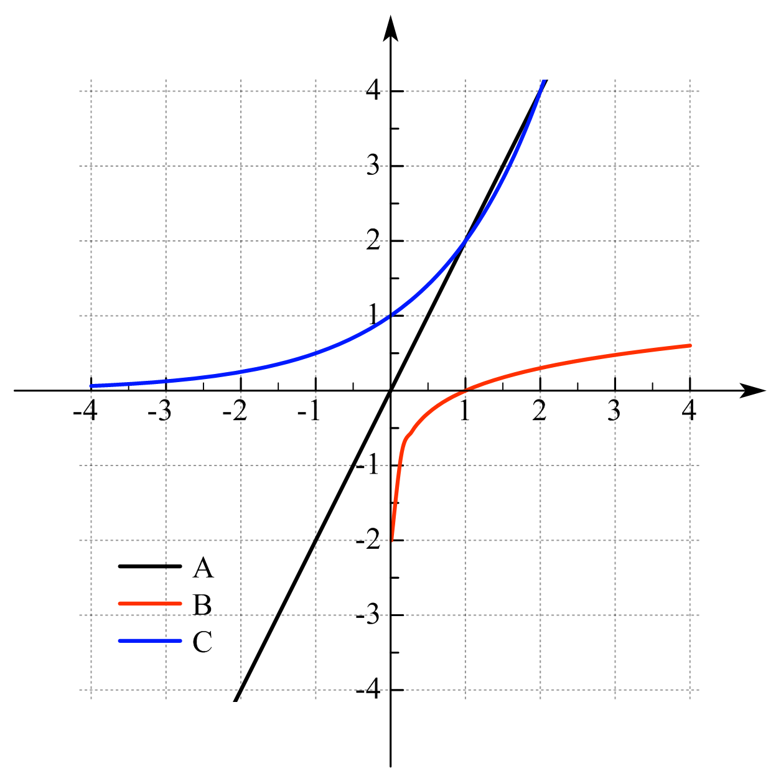
探究三：
(1)画出一次函数 ，对数函数 和指数函数 的图象，并比较它们的增长差异.

Slide 22

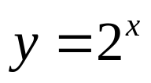


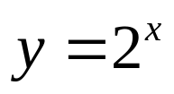
总结一：虽然函数 ，函数 与 在(0,+∞)上都是单调递增，但它们的增长速度存在明显差异.
在(0,+∞)上增长速度不变，函数 与 在(0,+∞)上的增长速度在变化.
函数 的图象越来越陡，就像与 x轴垂直一样；函数 的图象越来越平缓，就像与 轴平行一样.
Notes:
请注意：
1.正文标题为：黑体，30号字；
2.正文内容为：华文楷体，尽量不小于24号，特殊辅助性文字不低于18；根据文字量可适当调整。内容文字一行一般不能超过28个字，单页文字一般不能超过8行。
3.拍摄版本呈现内容务必与上传版本呈现的内容完全一致。
英文
1.正文标题为：以Times New Roman为主,可搭配使用Arial。字号为32—36号，特别强调可以用40号。
2.正文内容为：以Times New Roman为主,可搭配使用Arial。字号为24—28号，特别强调可用32号。
3.英文每行一般不能超过15个单词；单页文字一般不能超过8行。

Slide 23
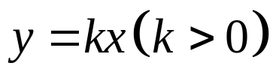
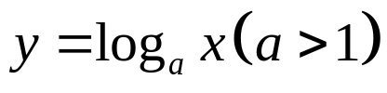
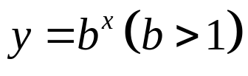
(2)概括一次函数 ，对数函数 和指数函数
的增长差异.
Notes:
请注意：
1.正文标题为：黑体，30号字；
2.正文内容为：华文楷体，尽量不小于24号，特殊辅助性文字不低于18；根据文字量可适当调整。内容文字一行一般不能超过28个字，单页文字一般不能超过8行。
3.拍摄版本呈现内容务必与上传版本呈现的内容完全一致。
英文
1.正文标题为：以Times New Roman为主,可搭配使用Arial。字号为32—36号，特别强调可以用40号。
2.正文内容为：以Times New Roman为主,可搭配使用Arial。字号为24—28号，特别强调可用32号。
3.英文每行一般不能超过15个单词；单页文字一般不能超过8行。

Slide 24











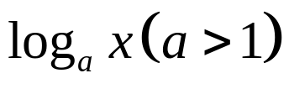

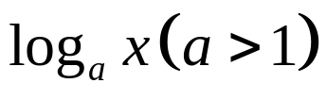



总结二：一般地，虽然一次函数 ，对数函数 和指数函数
在(0,+∞)上都是单调递增，但它们的增长速度不同.
随着x的增大，一次函数 保持固定的增长速度，而指数函数
的增长速度越来越快；对数函数 的增长速度越来越慢.
不论b值比k值小多少，在一定范围内， 可能会小于 ，但由于 的增长会快于 的增长，因此总存在一个 ，当 时，恒有 ；
同样，不论a 值比k值大多少，在一定范围内， 可能会大于 ，但由于 的增长会慢于 的增长，因此总存在一个 ，当 时，
恒有 .
.
Notes:
请注意：
1.正文标题为：黑体，30号字；
2.正文内容为：华文楷体，尽量不小于24号，特殊辅助性文字不低于18；根据文字量可适当调整。内容文字一行一般不能超过28个字，单页文字一般不能超过8行。
3.拍摄版本呈现内容务必与上传版本呈现的内容完全一致。
英文
1.正文标题为：以Times New Roman为主,可搭配使用Arial。字号为32—36号，特别强调可以用40号。
2.正文内容为：以Times New Roman为主,可搭配使用Arial。字号为24—28号，特别强调可用32号。
3.英文每行一般不能超过15个单词；单页文字一般不能超过8行。

Slide 25
总结二：一般地，虽然一次函数 ，对数函数
和指数函数 在(0,+∞)上都是单调递增，但它们的增长速度不同.
随着x的增大，一次函数 保持固定的增长速度，而指数函数 的增长速度越来越快；对数函数 的增长速度越来越慢.
Notes:
请注意：
1.正文标题为：黑体，30号字；
2.正文内容为：华文楷体，尽量不小于24号，特殊辅助性文字不低于18；根据文字量可适当调整。内容文字一行一般不能超过28个字，单页文字一般不能超过8行。
3.拍摄版本呈现内容务必与上传版本呈现的内容完全一致。
英文
1.正文标题为：以Times New Roman为主,可搭配使用Arial。字号为32—36号，特别强调可以用40号。
2.正文内容为：以Times New Roman为主,可搭配使用Arial。字号为24—28号，特别强调可用32号。
3.英文每行一般不能超过15个单词；单页文字一般不能超过8行。

Slide 26
（3）讨论交流“直线上升”“对数增长”“指数爆炸”的含义．
Notes:
请注意：
1.正文标题为：黑体，30号字；
2.正文内容为：华文楷体，尽量不小于24号，特殊辅助性文字不低于18；根据文字量可适当调整。内容文字一行一般不能超过28个字，单页文字一般不能超过8行。
3.拍摄版本呈现内容务必与上传版本呈现的内容完全一致。
英文
1.正文标题为：以Times New Roman为主,可搭配使用Arial。字号为32—36号，特别强调可以用40号。
2.正文内容为：以Times New Roman为主,可搭配使用Arial。字号为24—28号，特别强调可用32号。
3.英文每行一般不能超过15个单词；单页文字一般不能超过8行。

Slide 27
（3）讨论交流“直线上升”“对数增长”“指数爆炸”的含义．
直线上升：增长速度不变，是一个固定的值；
对数增长：增长速度越来越慢，图象越来越平缓，就像与x 轴平行一样；
指数爆炸：增长速度越来越快，以相同倍数增加，图象越来越陡，最终就像与 x轴垂直一样.
Notes:
请注意：
1.正文标题为：黑体，30号字；
2.正文内容为：华文楷体，尽量不小于24号，特殊辅助性文字不低于18；根据文字量可适当调整。内容文字一行一般不能超过28个字，单页文字一般不能超过8行。
3.拍摄版本呈现内容务必与上传版本呈现的内容完全一致。
英文
1.正文标题为：以Times New Roman为主,可搭配使用Arial。字号为32—36号，特别强调可以用40号。
2.正文内容为：以Times New Roman为主,可搭配使用Arial。字号为24—28号，特别强调可用32号。
3.英文每行一般不能超过15个单词；单页文字一般不能超过8行。

Slide 28
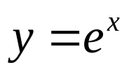


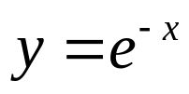
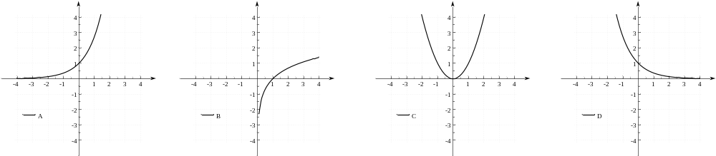
例3.下列函数中随x的增大而增大且速度最快的是（ ）.
A. B.
C. D.
Notes:
请注意：
1.正文标题为：黑体，30号字；
2.正文内容为：华文楷体，尽量不小于24号，特殊辅助性文字不低于18；根据文字量可适当调整。内容文字一行一般不能超过28个字，单页文字一般不能超过8行。
3.拍摄版本呈现内容务必与上传版本呈现的内容完全一致。
英文
1.正文标题为：以Times New Roman为主,可搭配使用Arial。字号为32—36号，特别强调可以用40号。
2.正文内容为：以Times New Roman为主,可搭配使用Arial。字号为24—28号，特别强调可用32号。
3.英文每行一般不能超过15个单词；单页文字一般不能超过8行。

Slide 29
例3.下列函数中随x的增大而增大且速度最快的是（ ）.
A. B.
C. D.
Notes:
请注意：
1.正文标题为：黑体，30号字；
2.正文内容为：华文楷体，尽量不小于24号，特殊辅助性文字不低于18；根据文字量可适当调整。内容文字一行一般不能超过28个字，单页文字一般不能超过8行。
3.拍摄版本呈现内容务必与上传版本呈现的内容完全一致。
英文
1.正文标题为：以Times New Roman为主,可搭配使用Arial。字号为32—36号，特别强调可以用40号。
2.正文内容为：以Times New Roman为主,可搭配使用Arial。字号为24—28号，特别强调可用32号。
3.英文每行一般不能超过15个单词；单页文字一般不能超过8行。

Slide 30

课堂小结
由特殊到一般，由具体到抽象研究了一次函数 f(x)=kx+b，k>0，指数函数 g(x)=a^{x}(a>1) ，对数函数 在定义域上的不同增长方式.
以后会经常用到“直线上升”、“指数爆炸”、“对数增长”.
把握了不同函数增长方式的差异，就可以根据现实问题的增长情况，选择合适的函数模型刻画现实问题的变化规律，学以致用.

Slide 31
通过这节课，同学们有什么感悟呢？
希望每位同学遇到困难都不要轻言放弃，如同指数函数一般，即使一开始进步缓慢，但这正是积淀的过程，不断的积累，最终一定会走向卓越，成就自己

